Slide 1
স্বাগত
শহীদ নাজিম উদ্দিন উচ্চ বিদ্যালয় ও কলেজ অনলাইন স্কুল

Slide 2
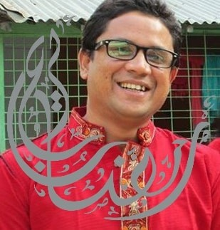
পরিচিতি
খসরু মোহাম্মদ রনি (সহকারী শিক্ষক)
শহীদ নাজিম উদ্দিন উচ্চ বিদ্যালয়
ভালুকা,ময়মনসিংহ।
শ্রেণিঃ নবম-দশম
বিষয়ঃ বাংলা দ্বিতীয় পত্র
শিক্ষার্থীর সংখ্যা:
সময়ঃ ৪৫ মিনিট

Slide 3
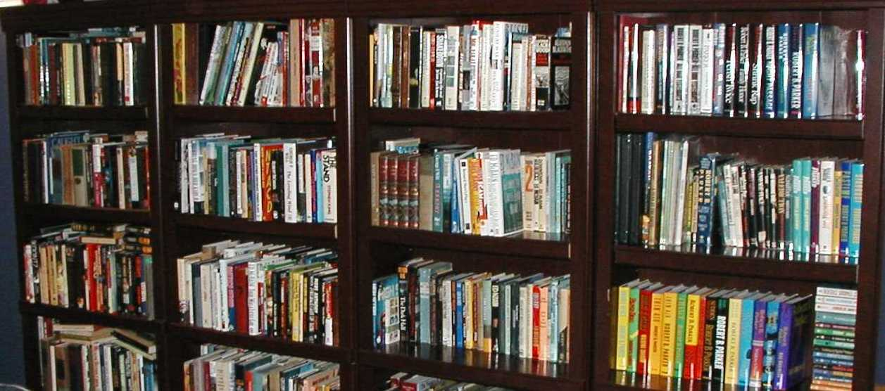
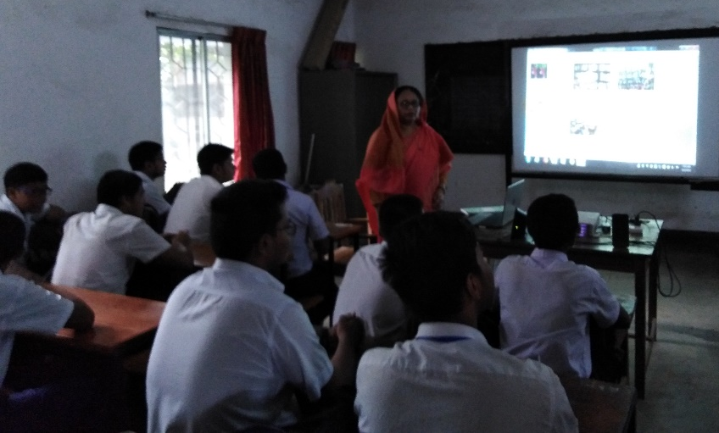
= বিদ্যালয়
বিদ্যা + আলয়
শব্দের পাশাপাশি ধ্বনি গত মিলনে হয় সন্ধি । আ+আ= আ
একাধিক পদের অর্থ গত মিলনে হয় সমস। বিদ্যার আলয় – বিদ্যালয়
বিদ্যালয়

Slide 4
সমাস

Slide 5
শিখনফল
১। সমাস কী তা বলতে পারবে ।
২। সমাসের প্রকারভেদ বলতে পারবে ।
৩। দ্বন্দ্ব সমাসের প্রকেরভেদ বলতে পারবে।
৪। কর্ম ধারয় সমাসের প্রকারভেদ বলতে পারবে ।
৫। ব্যাসবাক্য ও সমস্তপদ নির্ণয় করতে পারবে।

Slide 6
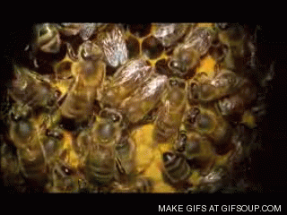
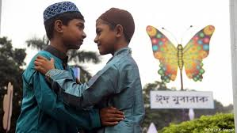
সমাস মানে সংক্ষেপ
একপদীকরন।
অর্থ সম্বন্ধ আছে এমন একাধিক পদ একপদে পরিণত হওয়াকে সমাস বলে।
মৌ আশ্রিত মাছি=মৌমাছি
সমাসে পদের
মিলন ঘটে
সমাসে পদের সংকোচন ঘটে

Slide 7
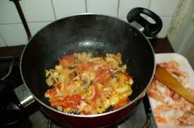
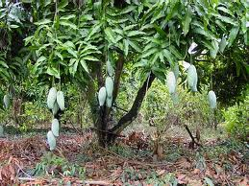
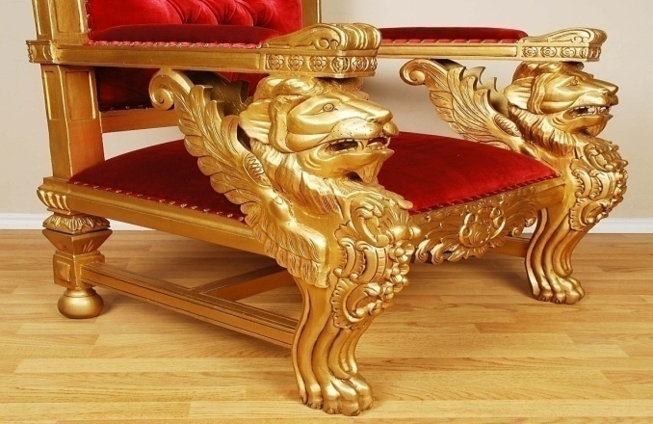
তেলেভাজা
নীলকণ্ঠ
আমের বাগান
সিংহাসন

Slide 8
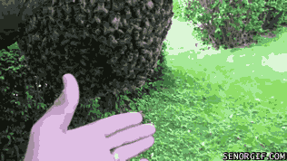
সমস্তপদ বা সমাসবদ্ধ পদটির অন্তর্গত পদগুলোকে সমস্যমানপদ বলে ।
সমস্তপদকে ভেঙে যে বাক্যাংশ পাওয়া যায় তাকে ব্যাসবাক্য বলে।
সমাসযুক্তপদের প্রথম অংশকে বলে পূর্বপদ , মধ্যের অংশকে মধ্যপদ এবং শেষ অংশকে শেষপদ বলে ।
মৌ আশ্রিত মাছি= মৌমাছি
পূর্বপদ মধ্যপদ শেষপদ= সমস্তপদ
সমাসবাক্য,ব্যাসবাক্য,বিগ্রহবাক্য
সমাসের প্রক্রিয়ায় সমাসবদ্ধ বা সমাস নিষ্পন্ন পদটির নাম সমস্তপদ

Slide 9
প্রধান সমাস
দ্বন্দ্ব
তৎপুরুষ
দ্বিগু
অব্যয়ীভাব
কর্মধারয়
বহুব্রীহি
প্রধান সমাসের প্রকারভেদ

Slide 10
অপ্রধান সমাস
প্রাদি,
অলুক
নিত্য
উপপদ
অপ্রধান সমাসের
প্রকারভেদ

Slide 11
সমাস চিনবার উপায়
সমান বিভক্তিযুক্ত একাধিক বিশেষ্যপদ হয়।
বিভক্তি লোপ হয় না
পরপদের অর্থের প্রাধান্য পাবে ।
পূর্বপদ এবং পরপদ উভয়ের অর্থ প্রাধান্য পাবে। ব্যাস বাক্যে ও , এবং ,আর ৩টি অব্যয় শব্দ থাকবে
সমস্যমান পদে ও সমস্ত পদে বিভক্তি থাকে
সমস্যমান পদে যে,ন্যায়,মত, রূপ থাকে
দ্বন্দ্ব সমাস এর
বৈশিষ্ট্য
অলুক দ্বন্দ্ব এর
বৈশিষ্ট্য
কর্মধারয় এর
বৈশিষ্ট্য

Slide 12
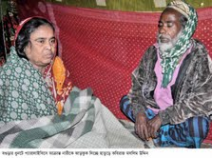
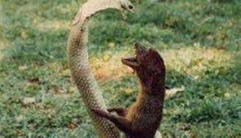
মিলনার্থক
মিলন বা সম্পর্ক বোঝায়
মা ও বাবা= মা-বাবা
কাপ ও পিরিচ = কাপ-পিরিচ
বিরোধার্থক
দা ও কুমড়া = দা- কুমড়া
অহি ও নকুল= অহি-নকুল
পরপদটি পূর্বপদটির বৈরী অর্থ প্রদান করে

Slide 13
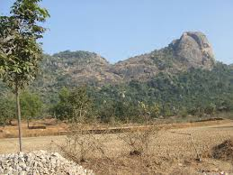
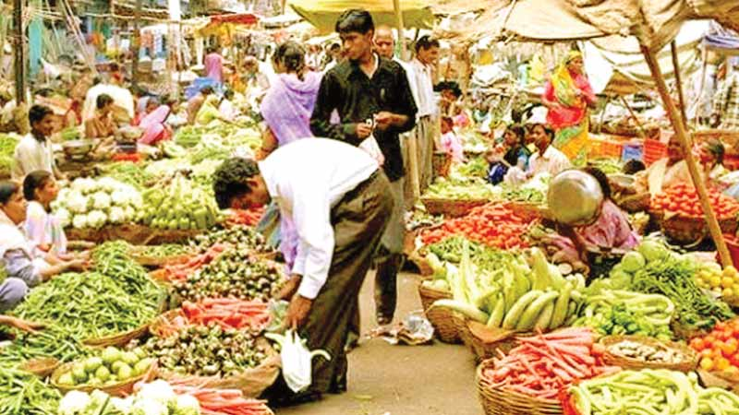
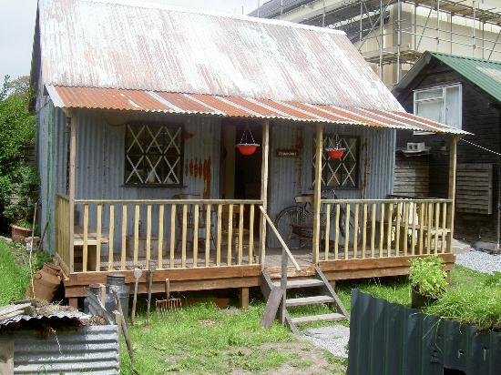
বিপরীতার্থক
বিপরীত অর্থপ্রদান করে
ছোট ও বড়= ছোট-বড়
উচুঁ ও নিচু= উচুঁ নিচু
সমার্থক
একই অর্থবোধক পদ মিলিত হলে
হাট ও বাজার=হাট-বাজার
ঘর ও বাড়ি = ঘর- বাড়ি

Slide 14
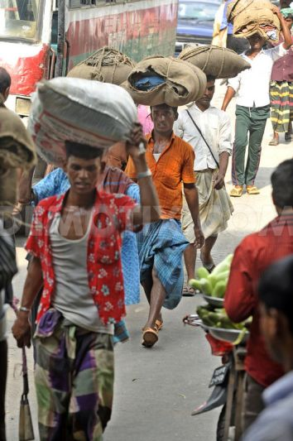
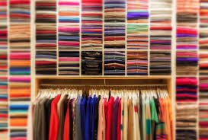
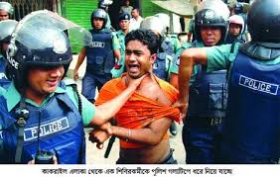
কুলি ও মজুর = কুলি - মজুর
পূর্বপদের অর্থ আছে এবং পরপদের অর্থ নেই
কাপড় ও চোপড় = কাপড় চোপড়
প্রায়সহচর বা সমার্থক
ধর ও পাকড় = ধর-পাকড়

Slide 15
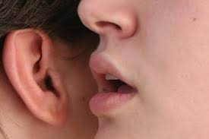
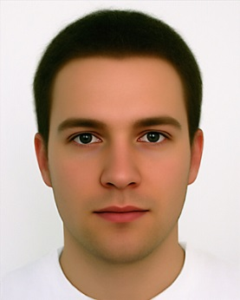
মুখ ও কান=মুখ-কান
অঙ্গবাচক
চোখ ও নাক = চোখ-নাক
অঙ্গ প্রকাশ করে

Slide 16
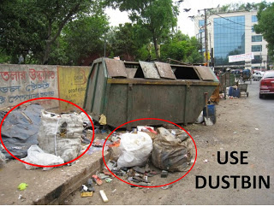
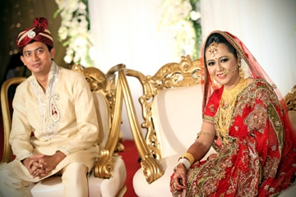
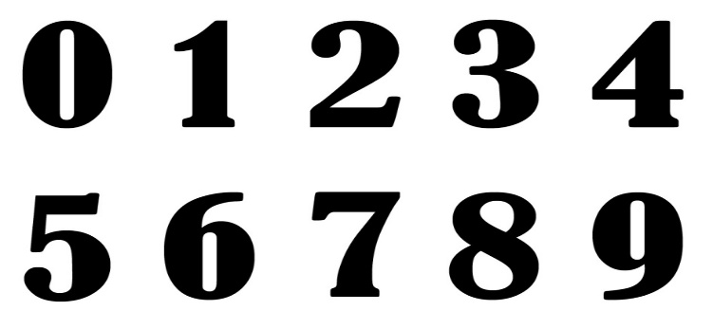
যেখানে ও সেখানে =যেখানে-সেখানে
দুটিসর্বনাম
তুমি ও আমি= তুমি-আমি
উভয় পদ সর্বনাম
সংখ্যা বোঝায়
সংখ্যাবাচক

Slide 17
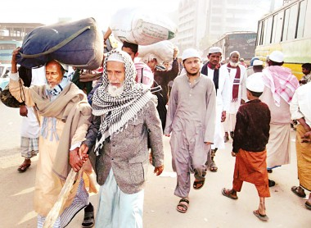
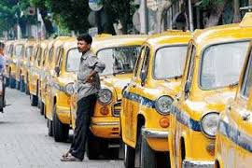
দেখা ও শোনা
= দেখা-শোনা
দুটি ক্রিয়া যোগে
উভয় পদই ক্রিয়া
আসা ও যাওয়া
= আসা-যাওয়া
দুটি ক্রিয়া বিশেষণ যোগে
আগে ও পিছে =আগে-পিছে
উভয় পদই ক্রিয়া বিশেষণ

Slide 18
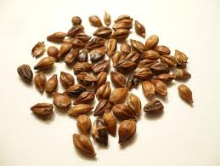
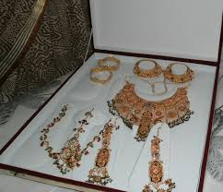
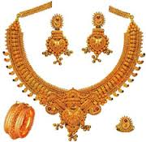
দুটি বিশেষণ
কম ও বেশি =কম-বেশি
উভয় পদই বিশেষণ
আসল ও নকল = আসল-নকল

Slide 19
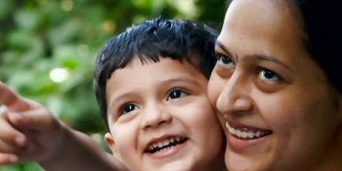
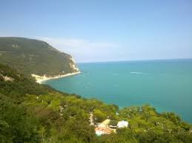
মায়ে ছেলে = মায়ে – ছেলে
অলুক
জলে স্থলে = জলে - স্থলে
বিভক্তি লোপ হয় না । অলুক শব্দের অর্থ – অ –লোপ।

Slide 20
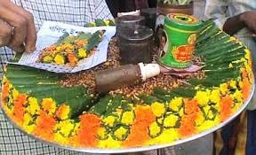
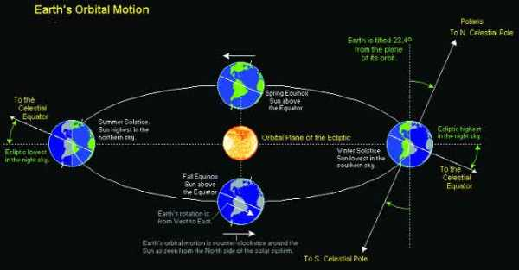
পান ,চুন ও সুপারি = পান –চুন – সুপারি
বহুপদী
সূর্য , চন্দ্র ও পৃথিবী = সূর্য – চন্দ্র – পৃথিবী
তিন বা তিনের অধিক পদ হলে

Slide 21
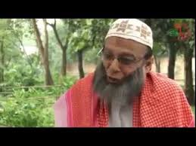
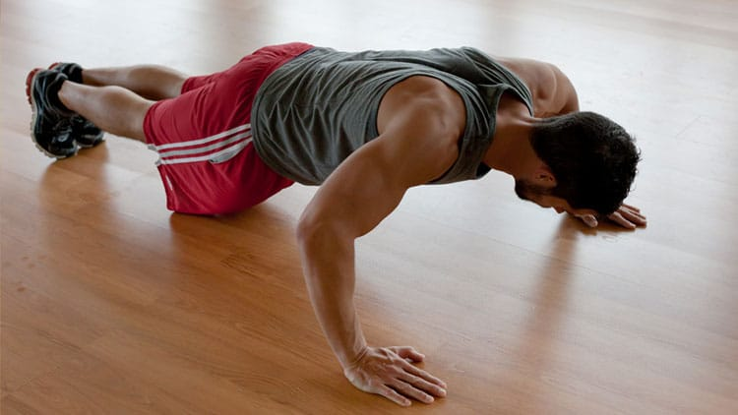
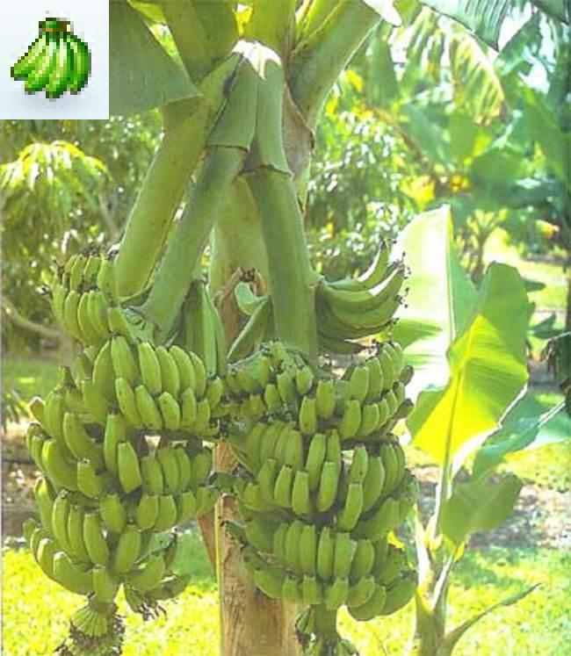
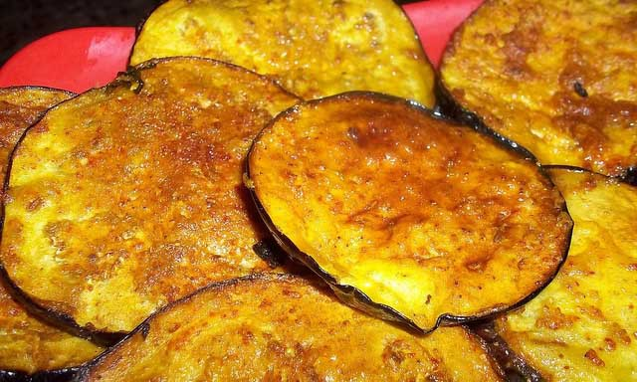
যিনি মৌলভী তিনি সাহেব = মৌলভী সাহেব
বিশেষ্য + বিশেষ্য
যিনি সুস্থ তিনিই সবল = সুস্থ সবল
বিশেষণ +বিশেষণ
কর্মধারয়
কাঁচা যে কলা= কাঁচকলা
বিশেষণ +বিশেষ্য
বেগুন যে ভাজা = বেগুনভাজা
বিশেষ্য + বিশেষণ

Slide 22
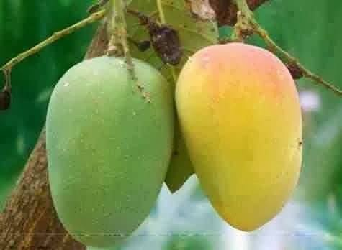
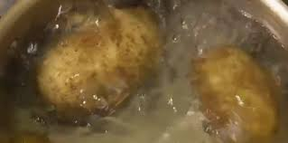
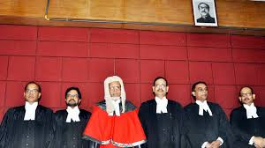
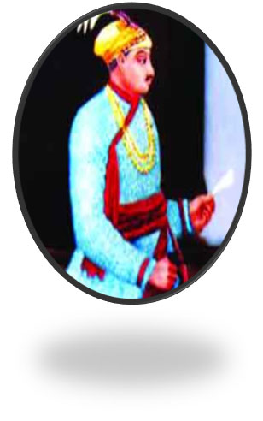
কাঁচা অথচ মিঠা=কাঁচামিঠা
কর্মধারয়
সিদ্ধ যে আলু =আলুসিদ্ধ
যিনি জজ তিনিই সাহেব =জজ সাহেব
মহান যে রাজা=মহারাজ

Slide 23
কর্মধারয়
মধ্যপদলোপী
উপমান
উপমিত
রূপক
বিশেষ্য + বিশেষ্য
বিশেষণ +বিশেষণ
বিশেষ্য + বিশেষণ
বিশেষণ +বিশেষ্য
সমস্যমান পদে যে,ন্যায়,মত, রূপ থাকে
কর্মধারয়
চিনবার উপায়
পরপদের অর্থের প্রাধান্য পাবে ।

Slide 24
নিয়ম
১। দুটি বিশেষণ পদে একটি বিশেষ্যকে বোঝালে
২। দুটি বিশেষ্য পদে একই ব্যক্তি বা বস্তুকে বোঝালে
৩। কার্যে পরম্পরা বোঝাতে দুটি কৃদন্ত বিশেষণ পদেও
৪। পূর্ব পদে স্ত্রী বাচক বিশেষণ থাকলে কর্মধারয় সমাসে পুরুষবাচক
৫। মহান , মহৎ পুর্বপদ হলে – মহা হবে
৬। কু- কৎ
৭। রাজা- রাজ
৮। বিশেষণ ও বিশেষ্য পদে কর্মধারয় সমাস হলে কখনো কখনো বিশেষণ পরে আসে , বিশেষ্য আগে যায়।

Slide 25
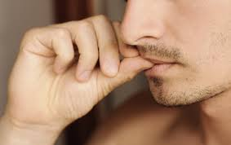
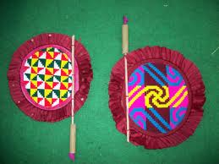
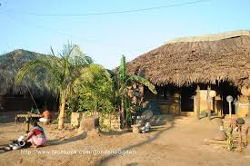
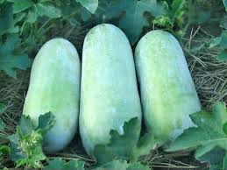
দুধ
দুধ মিশ্রিত ভাত =দুধভাত
ভাত
মধ্যপদলোপী
হাতে চালানো পাখা= হাতপাখা
হাত
পাখা
মধ্যপদ লোপ হলে
ঘরের চাল
চালকুমড়া
চালে ধরে যে কুমড়া = চাল কুমড়া

Slide 26
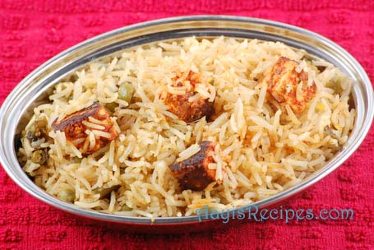
পল মিশ্রিত অন্ন=পলান্ন
স্মৃতি রক্ষার্থে সৌধ=স্মৃতিসৌধ
অরুণের ন্যায় রাঙা=অরুণরাঙা
মধ্যপদলোপী
মধ্যপদ লোপ হলে

Slide 27
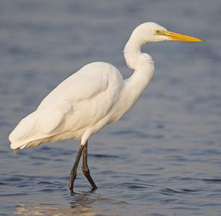
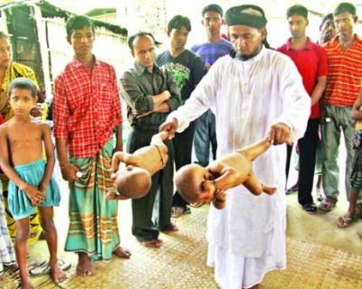
বকের ন্যায় ধার্মিক = বকধার্মিক
ফুলের ন্যায় কুমারী = ফুলকুমারী
উপমান – পূর্বপদে উপমান এবং পরপদে সাধারণ ধর্মবাচক পদের ( গুণ) যে সমাস হয় তাকে উপমান কর্মধারয় সমাস বলে।
বিশেষ্য+ বিশেষণ (হয়)

Slide 28
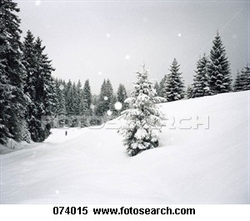
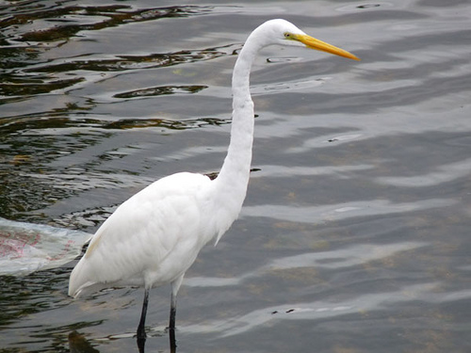
উপমান কর্মধারয়
(সাধারণ গুণ)
তুষারের ন্যায় শুভ্র=তুষারশুভ্র
উপমা(সত্য)

Slide 29
উপমান শব্দের অর্থ তুলনীয় বস্তু । যার সাথে তুলনা করা হয় তাকে উপমান বলে। উপমান ও উপমেয়ের সাধারণ গুণ বা ধর্মটিকে সামান্য ধর্ম বা সামার্থ্য বলে। সামান্য ধর্মবাচক পদের সাথে উপমানবাচক পদের যে সমাস হয় তাকে উপমান কর্মধারয় সমাস বলে। দুটি অসম জাতীয় বস্তু বা ব্যক্তির মধ্যে তুলনা করতে যে একটি বিশেষ বিষয়ে সাদৃশ্য কল্পনা করা হয় তাকে সাধারণধর্ম বলে। ন্যায় তুলনাবাচক শব্দ।
তুষারের (উপমান) ন্যায় ধবল (সাধারণ ধর্ম) = তুষার ধবল
পূর্বপদে উপমান এবং পরপদে সাধারণ ধর্মবাচক পদের
( গুণ) যে সমাস হয় তাকে উপমান কর্মধারয় সমাস বলে।

Slide 30
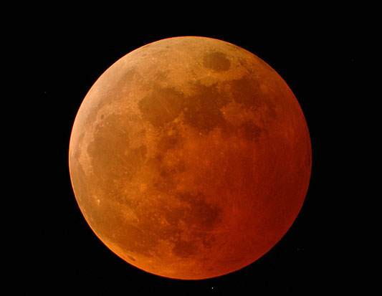
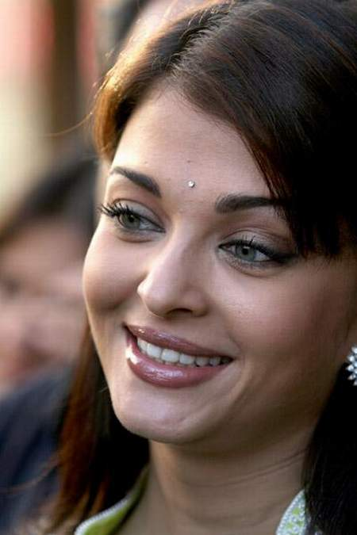
চাঁদের ন্যায় মুখ=চাঁদমুখ
উপমিত (মিথ্যা )
(সাধারণ গুণ নেই)

Slide 31
উপমিত-সাধারণ গুণের উল্লেখ না করে পূর্বপদে উপমেয় পদের সাথে পরপদে উপমান পদের যে সমাস হয় তাকে উপমিত কর্মধারয় সমাস বলে।
পুরুষ সিংহের ন্যায়
= সিং হ পুরুষ
উপমিত কর্মধারয় সমাস
মুখ চন্দ্রের ন্যায়
= চন্দ্রমুখ
বিশেষ্য+ বিশেষ্য (হয়)

Slide 32
রূপক – উপমান ও উপমেয়ের মধ্যে অভিন্নতা কল্পনা করা হলে রূপক কর্মধারয় সমাস হয়। ক্রোধ রূপ অনল-ক্রোধানল ক্রোধ দৃশ্যমান । একটি দেখা যায় অন্যটি দেখা যায় না
প্রাণ রূপ পাখি
= প্রাণপাখি
পূর্বপদ – (দেখা,ধরা ,ছোয়া যায় না
পরপদ –অনুভব করা যায়
গুণবাচক বিশেষ্য , নাম বাচক বিশেষ্য
বিশেষ্য+ বিশেষ্য (হয়-না )
শিকল রূপ বেদী
= শিকলবেদী
রূপক কর্মধারয় সমাস

Slide 33
উপমান ও উপমেয়ের মধ্যে অভিন্নতা কল্পনা করা হলে রূপক কর্মধারয় সমাস হয়। উপমেয় পদ পূর্বে বসে এবং উপমান পদ পড়ে বসে । শোক(উপমেয়) রূপ অনল (উপমান) = শোকানল , প্রাণ রূপ পাখি
প্রাণ (উপমেয়) (পাখি (উপমান) = প্রাণ পাখি
ক্রোধ রূপ অনল-ক্রোধানল ক্রোধ দৃশ্যমান একটি দেখা যায় অন্যটি দেখা যায় না। মন রূপ মাঝি= মন উপমেয় মাঝি উপমান

Slide 34
পুরুষ সিংহের ন্যায় = সিং হ পুরুষ
পুরুষ - উপমেয় পদ , সিং হ - উপমান
চন্দ্রমুখ , ফুলবাবু উপমিত কর্মধারয় সমাস
পূর্বপদে উপমেয় পদের সাথে পরপদে উপমান পদের যে সমাস হয় তাকে উপমিত কর্মধারয় সমাস বলে। উপমান কর্মধারয় সমাসে একটি ব্যক্তি, বস্তু বা বিশেষ্য থাকে এবং একটি গুণ বা বিশেষণ থাকে। শশকের ন্যায় ব্যস্ত- শশব্যস্ত। শশক বিশেষ্য ব্যস্ত-ক্রিয়া ।
উপমিত কর্মধারয় সমাসে দুটিই ব্যক্তি, বস্তু বা বিশেষ্য থাকে গুণ বা বিশেষণ থাকে না। পুরুষ সিংহের ন্যায় = সিংহ পুরুষ । পুরুষ সিংহের = সিংহ পুরুষ (বিশেষ্য)
খাঁটি বাংলায় উপমান পদ উপমেয় পদের আগে বসে এবং উপমেয় পদ উপমান পদের সাদৃশ্য বোঝায়।

Slide 35
রূপক কর্মধারয়
মন রূপ মাঝি=মনমাঝি
(অভেদ্য কল্পনা)

Slide 36
ক্রোধ রূপ অনল=ক্রোধানল
(অভেদ্য কল্পনা)

Slide 37
উপমান
উপমিত
রূপক
পূর্বপদে উপমান এবং পরপদে সাধারণ ধর্মবাচক পদের ( গুণ) যে সমাস হয় তাকে উপমান কর্মধারয় সমাস বলে।
পূর্বপদে উপমেয় পদের সাথে পরপদে উপমান পদের যে সমাস হয় তাকে উপমিত কর্মধারয় সমাস বলে।
উপমান ও উপমেয়ের মধ্যে অভেদ কল্পনা করা হলে রূপক কর্মধারয় সমাস হয়।
সাধারণ গুণের
উল্লেখ থাকে।
সাধারণ গুণের
উল্লেখ থাকে না ।
সাধারণ গুণের
উল্লেখ থাকে না।

Slide 38
উপমান
উপমিত
রূপক
সমস্যমান পদে যে,ন্যায়,মত, পদটি সমস্যমান পদের শেষে হয়।
সমস্যমান পদে যে,ন্যায়,মত, পদ যোগ করে ব্যাসবাক্য গঠিত হয়।
সমস্যমান পদে রূপ পদ যোগ করে ব্যাসবাক্য গঠিত হয়।
বিশেষ্য+ বিশেষণ
বিশেষ্য+ বিশেষ্য
বিশেষ্য+ বিশেষ্য

Slide 39
আরও কয়েক ধরণের কর্মধারয় সমাস আছে ।
১। সর্বনাম- সেকাল , একাল
২।অব্যয়- কুকর্ম, যথাযোগ্য
৩। সংখ্যাবাচক- একজন , দোতলা
৪। উপসর্গ- বিকাল,সকাল , বিদেশ, বেসুর

Slide 40
দলীয় কাজ
ব্যাস বাক্য নির্ণয় কর
বেগুন ভর্তা
কুলিমজুর
পলান্ন
মাছ ভাজা
নীলাকাশ
পদ্ম চক্ষু
ভাই-বোন

Slide 41
মূল্যায়ন
১। সমাস কাকে বলে ?
২।সমসাস কত প্রকার ও কি কি ?
৩। অলুক দ্বন্দ্ব সমাস কাকে বলে ?
৪ ।উপমান ও উপমিত সমাসের পার্থক্য বল ।

Slide 42
বাড়ির কাজ
১। সমস্ত পদ লিখ – কর পল্লবের ন্যায় , সং সার রূপ সমূদ্র , যিনি দাদা তিনি ভাই , শত ও শত
২। ব্যাসবাক্য লেখ- হলুদবাটা , গুণিজন , আকাশে বাতাশে , বাহুলতা

Slide 43
ধন্যবাদ

